Slide 1


Slide 2
Lógica de programação orientada a objeto
Operadores lógicos

Slide 3
Operadores lógicos
Comparador lógico AND ( E )
Palavra-chave && (ampersand)
Utilizado para uma ou mais comparações.
As colunas com proposição p e q, última coluna é o resultado com a conjunção p ˄ q
TABELA VERDADE “AND “ (&&)
p | q | p ˄ q
FALSE | FALSE | FALSE
FALSE | TRUE | FALSE
TRUE | FALSE | FALSE
TRUE | TRUE | TRUE

Slide 4
Operadores lógicos
Comparador lógico OR ( OU )
Palavra-chave ||
Utilizado para uma ou mais comparações.
As colunas com proposição p e q, última coluna é o resultado com a conjunção p ˅ q
TABELA VERDADE “OR “ (||)
p | q | p ˅ q
FALSE | FALSE | FALSE
FALSE | TRUE | TRUE
TRUE | FALSE | TRUE
TRUE | TRUE | TRUE

Slide 5
Operadores lógicos
Comparador lógico NOT ( ! )
Palavra chave !
Utilizado para uma ou mais comparações.
A coluna com proposição p seu estado lógico é alterado para true ou false.
TABELA VERDADE “NOT “ (!)
p | ~p
FALSE | TRUE
TRUE | FALSE

Slide 6
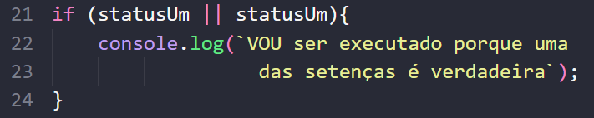
Estrutura Condicional
Estrutura condicional simples
Palavra-chave if (condição) { código }
Uma estrutura condicional simples verifica apenas uma condição e executa um bloco de código se essa condição for verdadeira. Caso contrário, o programa continua sua execução normalmente.

Slide 7
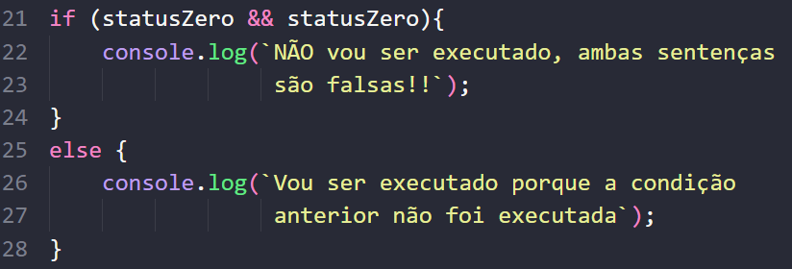
Estrutura Condicional
Estrutura condicional simples if
Palavra-chave if (condição) { código } else { código }
Uma estrutura condicional composta verifica uma condição e executa um bloco de código se essa condição for verdadeira, e executa um bloco de código diferente se a condição for falsa.

Slide 8
Estrutura Condicional
Estrutura condicional encadeada
Palavra-chave if (condição) { código } else if { código } else if { código } ... else { código }
Uma estrutura condicional encadeada permite verificar várias condições em sequência. Se uma condição for verdadeira, o bloco de código correspondente é executado, e as condições restantes não são verificadas.

Slide 9
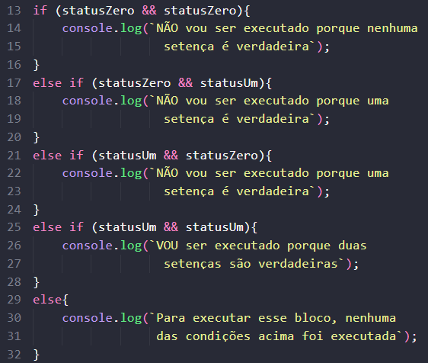
Estrutura Condicional

Slide 10
Atividade em sala
Efetuar a tabela verdade com três proposições usando &&
Efetuar a tabela verdade com duas proposições usando ||

Slide 11

www.sp.senai.br

